Slide 1
빅데이터/인공지능 @ 미코
수원대학교 데이터과학부 안홍렬
hrahn@suwon.ac.kr

Slide 2
Agenda
01
인공지능 개론
02
인공지능 실습

Slide 3
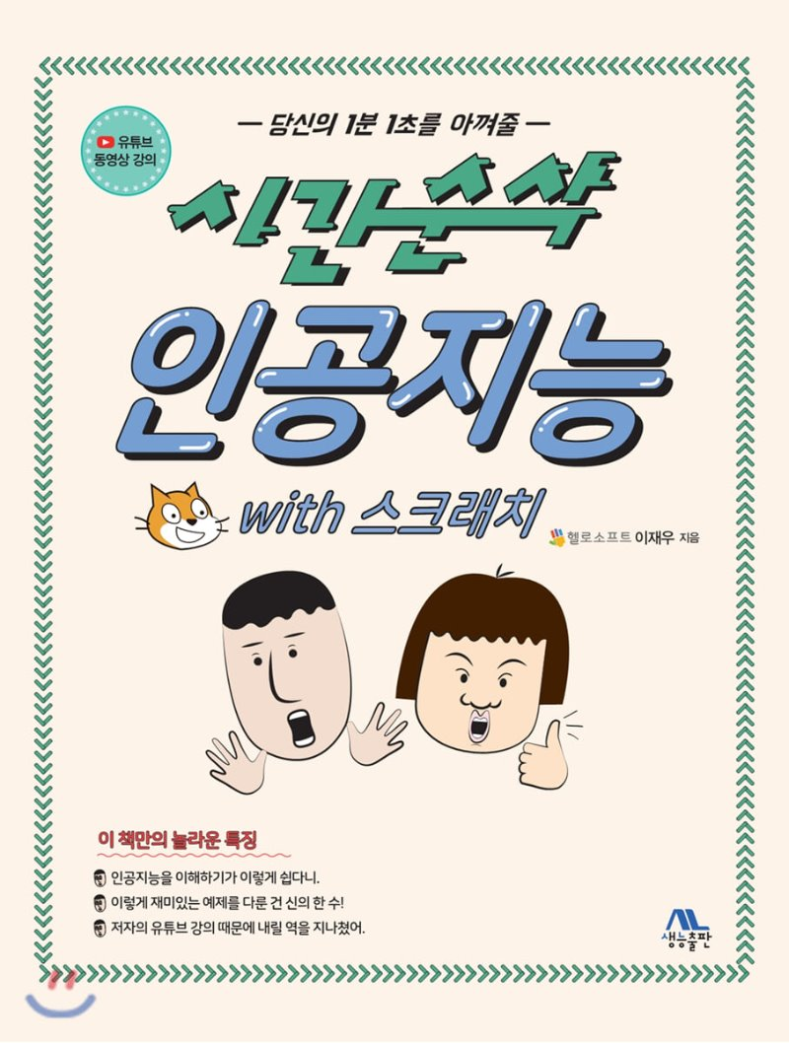
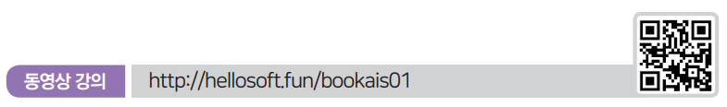
시간순삭 인공지능 with 스크래치
당신의 1분 1초를 아껴줄
시간순삭 인공지능
with 스크래치
1장.
인공지능 기초 학습

Slide 4
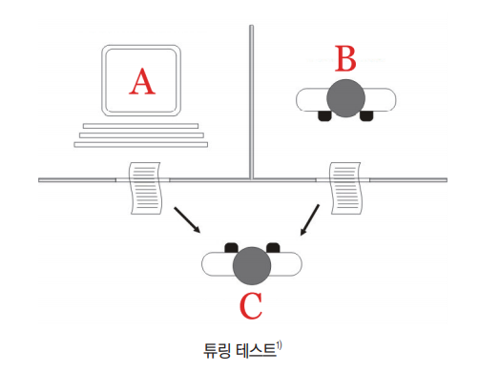
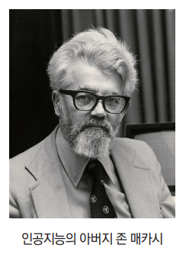
인공지능이란 무엇인가요?

Slide 5
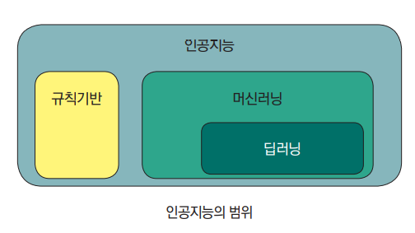
인공지능의 범위
넓은 의미: -‘사람의 지능을 구현’하는 모든 시스템
-규칙기반 포함
좁은 의미: -스스로 학습(머신러닝, 딥러닝)하고
판단(분류, 예측, 추천, 선택 등)할 수 있는 시스템
-학습기반만 해당

Slide 6
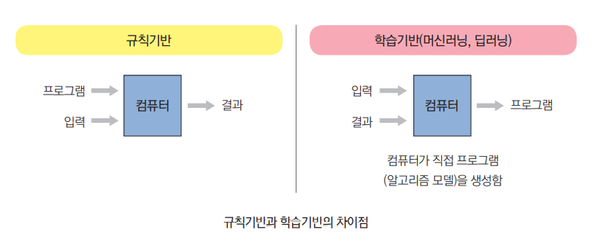
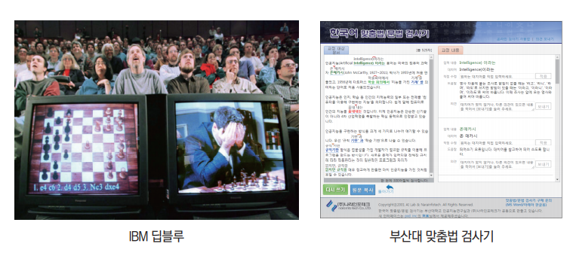
규칙기반 인공지능

Slide 7
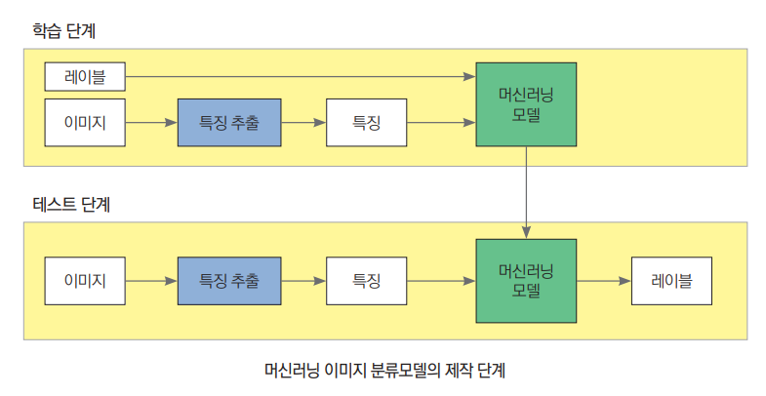
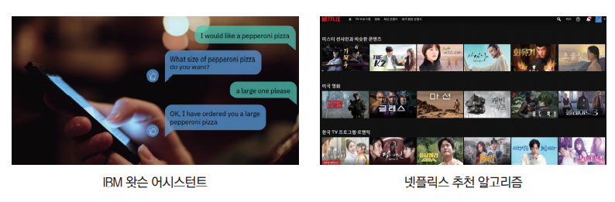
머신러닝 인공지능

Slide 8
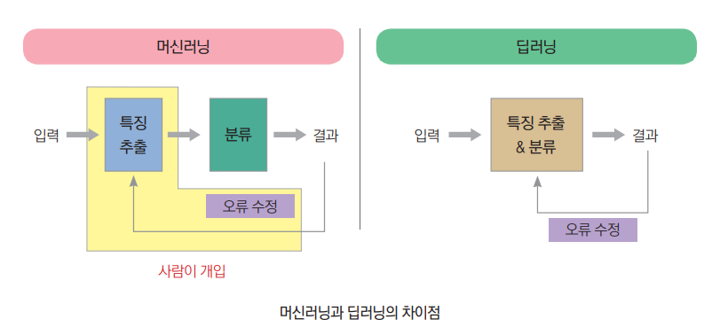
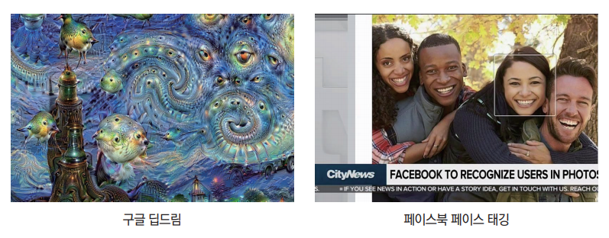
딥러닝 인공지능

Slide 9
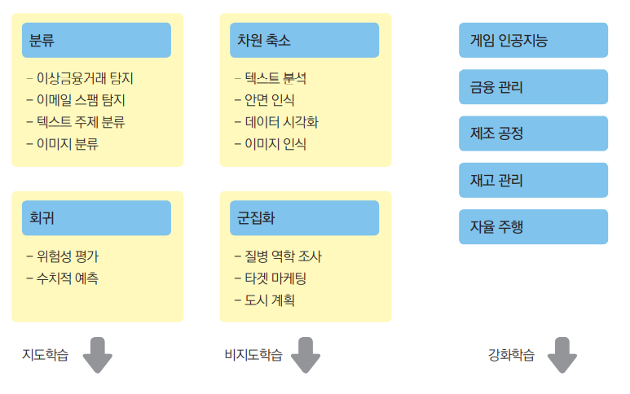
머신러닝 모델의 종류

Slide 10
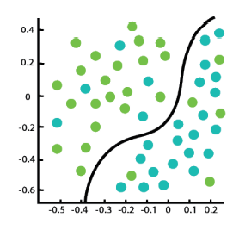
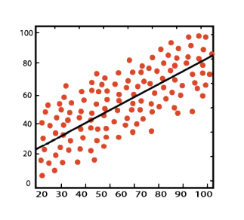
지도학습 모델
분류 모델
회귀 모델

Slide 11
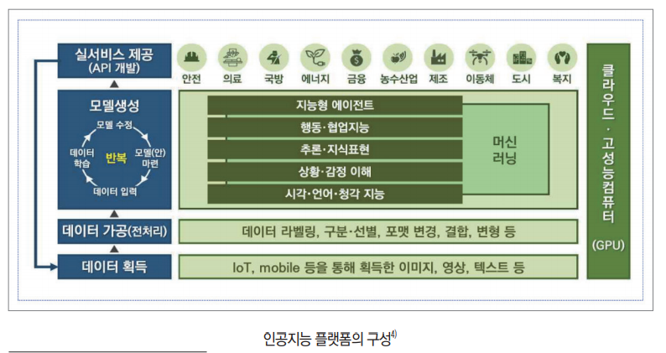
인공지능 제작 방법

Slide 12
2. 인공지능 실습

Slide 13
분류 머신러닝 프로젝트 3단계
데이터 획득 및 가공
인공지능 모델 학습
어플리케이션 개발

Slide 14
머신러닝 실습
3종 데이터
수치 데이터 – BMI 비만도 데이터셋
텍스트 데이터 – 영화 긍/부정 평가 데이터셋
이미지 데이터 – 닮은 꼴 연예인 분류 데이터셋
https://github.com/hongryulahn-lecture/mico/tree/main/2week

Slide 15
머신러닝 모델 학습 플랫폼
머신러닝 for kids
https://machinelearningforkids.co.uk/
계정: micotalk1 ~ micotalk19
암호: edge*hero

Slide 16
머신러닝 데이터셋 개념
데이터, 샘플, 케이스
설명변수, 특성
반응변수, 종속변수, 라벨(label)

Slide 17
정리
머신러닝 프로젝트 3단계
데이터 획득 및 가공
인공지능 모델 학습
어플리케이션 개발
데이터 종류
수치 데이터
텍스트 데이터
이미지 데이터
머신러닝 데이터셋 개념
데이터, 샘플, 케이스
설명변수, 특성
반응변수, 종속변수, 라벨(label)

Slide 18
Thank You

